Slide 1
ฐานข้อมูลออนไลน์ Short Tandem Repeat เพื่อการวิจัยและทดสอบทางนิติเวช
Short tandem repeat online database for research and test in forensic medicine
โดย นาย วศิน ปณิธานศิริกุล
อาจารย์ที่ปรึกษา อ.ดร. ดวงดาว วิชาดากุล

Slide 2

หัวข้อการนำเสนอ
ที่มาและความสำคัญ
วัตถุประสงค์
ทฤษฏีที่เกี่ยวข้อง
งานวิจัยที่เกี่ยวข้อง
ขอบเขตโครงงาน
รายละเอียดการพัฒนา
ขั้นตอนการพัฒนา
ประโยชน์ที่คาดว่าจะได้รับ

Slide 3
ที่มาและความสำคัญ

Slide 4

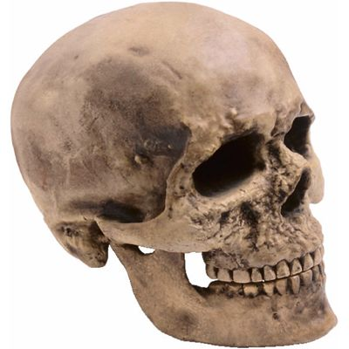
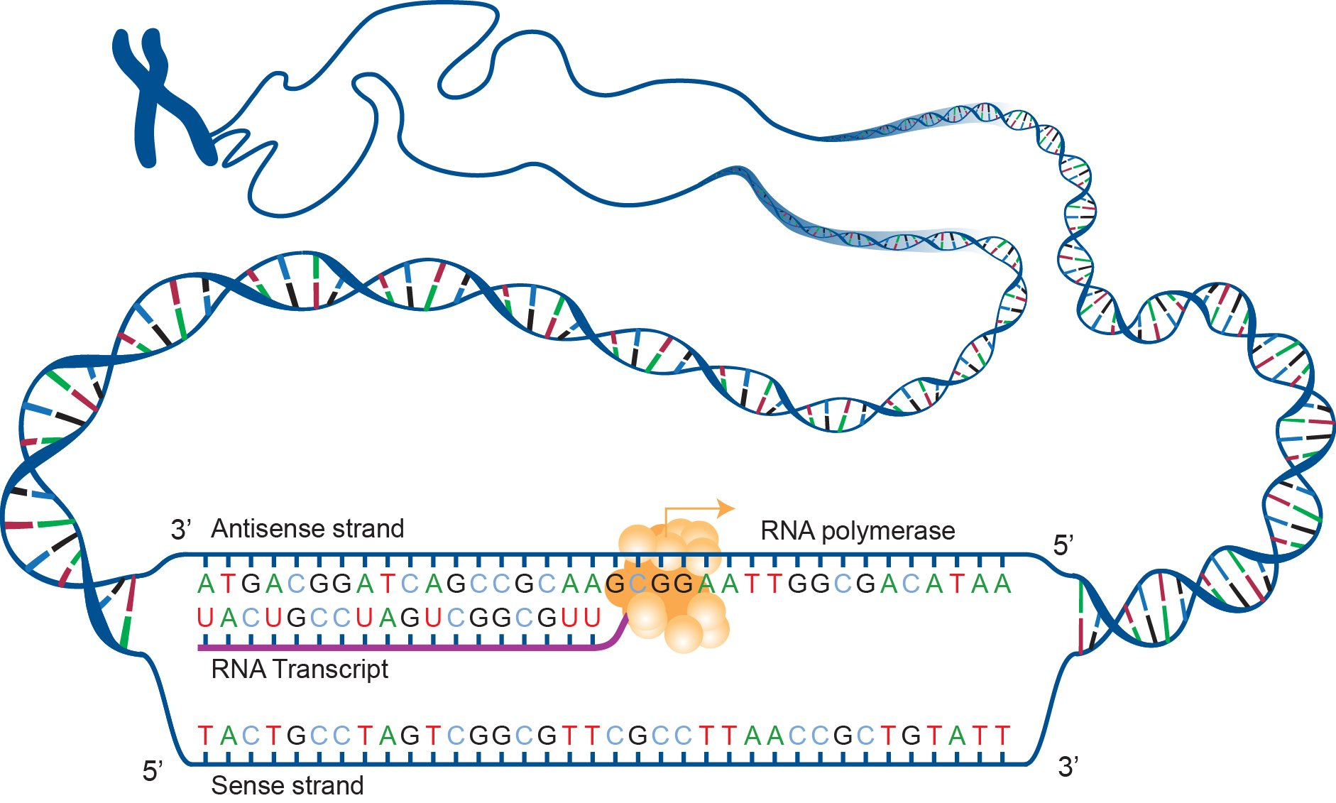
การระบุตัวบุคคล
http://kmsmc.edu.pk/wp-content/uploads/2013/07/f-415x260.jpg
https://www.ldoceonline.com/media/english/illustration/skull.jpg
http://knowgenetics.org/wp-content/uploads/2012/12/Transcription.jpg

Slide 5
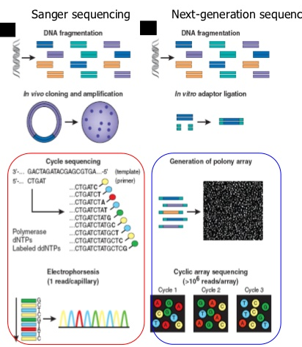
DNA Analysis (CE, NGS)
https://image.slidesharecdn.com/introductiontonextgenerationsequencingv2-110927082709-phpapp02/95/introduction-to-next-generation-sequencing-15-728.jpg?cb=1317179320

Slide 6
ปัญหาในปัจจุบัน
ภาควิชานิติเวชศาสตร์ คณะแพทย์ศาสตร์ จุฬาลงกรณ์มหาวิทยาลัย ได้ทำการเก็บข้อมูล STR ดังกล่าวย้อนหลังไว้เป็นเวลากว่า 10 ปี
แต่การจัดเก็บข้อมูลนั้นเก็บเป็น ไฟล์ Excel ทั่วไป ซึ่งเป็นอุปสรรคต่อการนำข้อมูลเหล่านั้นมาวิเคราะห์รวมกัน
ในส่วนของการวิเคราะห์เบื้องต้นนั้น เจ้าหน้าที่ห้องปฏิบัติการจะเป็นผู้ลงมือทำแบบอนาล็อก

Slide 7
วัตถุประสงค์

Slide 8
วัตถุประสงค์
เพื่อสร้างระบบฐานข้อมูลที่ช่วยอำนวยความสะดวกให้กระบวนการตรวจสอบและการวิจัยทางนิติเวช

Slide 9
ทฤษฎีที่เกี่ยวข้อง

Slide 10
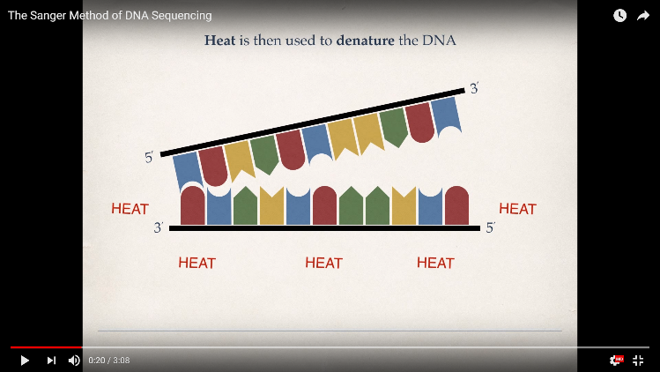
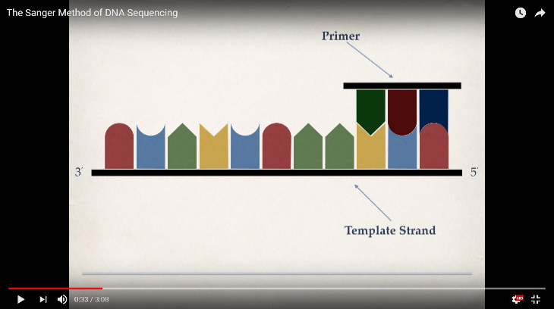
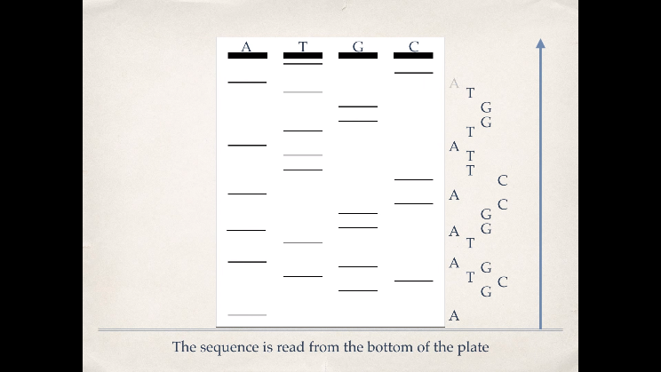
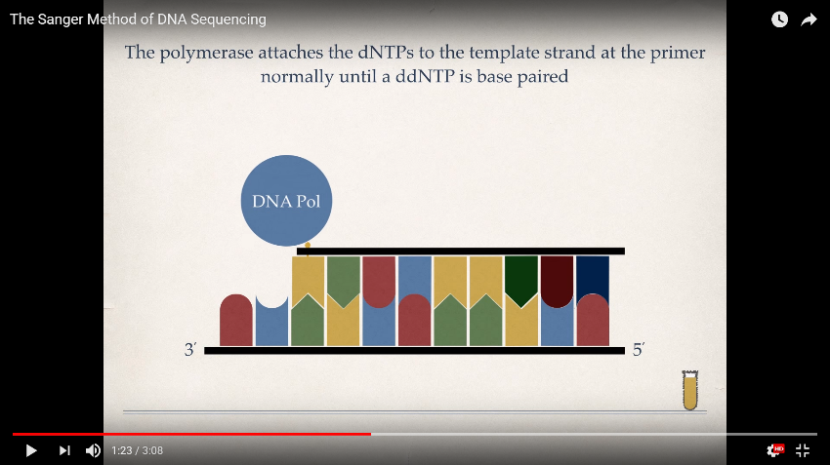
Sanger sequencing
https://www.youtube.com/watch?v=FvHRio1yyhQ

Slide 11
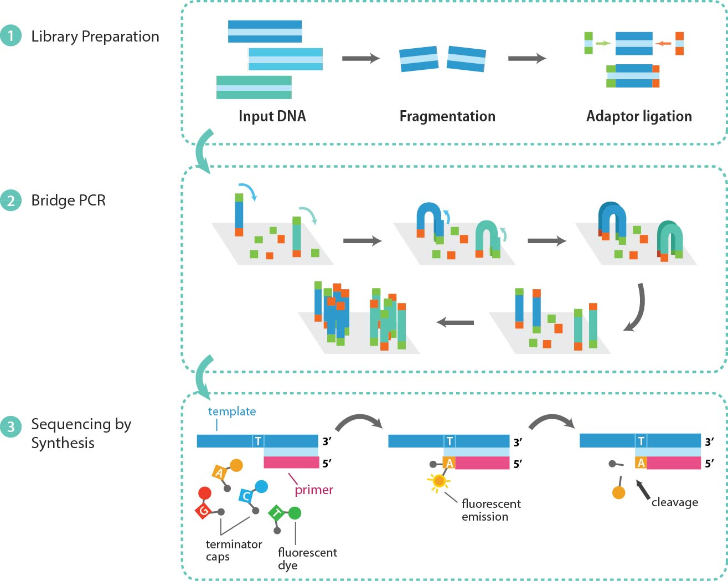
Next generation sequencing
https://www.abmgood.com/Enzymes/images/NGS-Process.jpg

Slide 12
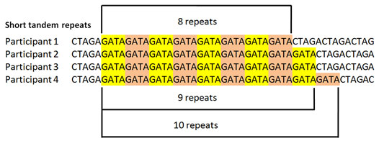
Short tandem repeat (STR) sequence
https://www.stewartsociety.org/images/bannockburn-tandem-repeats.jpg

Slide 13
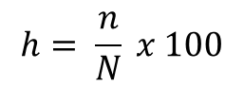
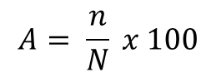
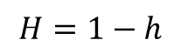
Statistic values
Allele
Allele Frequency
Heterozygosity
Homozygosity
Haplotype Frequency
$$A= \frac{n}{N} x 100$$
$$h= \frac{n}{N} x 100$$
$$H=1−h$$

Slide 14
งานวิจัยที่เกี่ยวข้อง

Slide 15
STRBase: a short tandem repeat DNA database for the human testing community
ในประเทศสหรัฐอเมริกา มีการชุดทดสอบ STR หลักๆทั้งหมด 13 ชุด เพื่อให้ครอบคลุมการระบุตัวตนคนทั้งประเทศ โดยข้อมูล STR เหล่านั้นถูกเก็บไว้ในฐานข้อมูล FBI Combined DNA Index System (CODIS)
Reference: Christian M. Ruitberg, Dennis J. Reeder and John M. Butler, 2001, STRBase: a short tandem repeat
DNA database for the human identity testing community.: Nucleic Acids Research, v.29, p. 320 – 322.

Slide 16
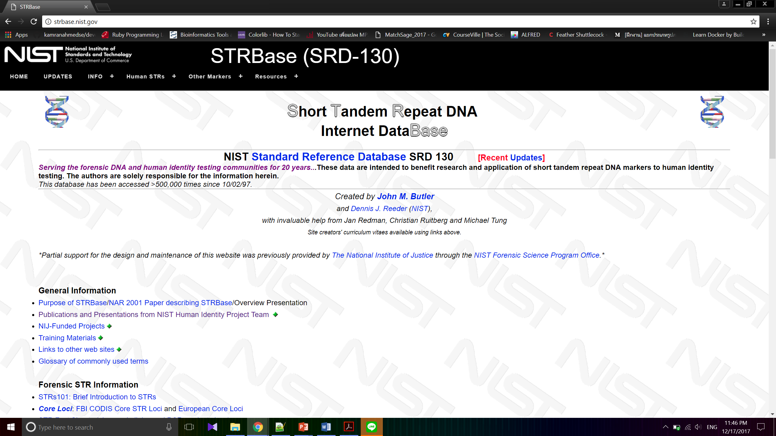
A catalog of sequence diversity at human identification Short Tandem Repeat loci
ข้อมูล Short Tandem Repeat sequence จากตัวอย่างทดสอบจะถูกเก็บไว้ในรูปแบบ GenBank ใช้สำหรับแลกเปลี่ยนและเปรียบเทียบกันในประเทศต่างๆ โดยในแต่ละ GenBank record นั้นประกอบไปด้วย autosomal STR, Y-chromosomal STRs, X-chromosomal STRs.
http://strbase.nist.gov/
Gettings, K. B., L. A. Borsuk, D. Ballard, M. Bodner, B. Budowle, L. Devesse, J. King, W. Parson, C. Phillips, and P. M. Vallone, 2017, STRSeq: A catalog of sequence diversity at human identification Short Tandem Repeat loci.: Forensic Sci Int Genet, v. 31, p. 111-117.

Slide 17
Existing Databases
STRidER STRs for identity ENFSI Reference database
YHRD
USDR
The Allele FREquency Database (ALFRED)

Slide 18
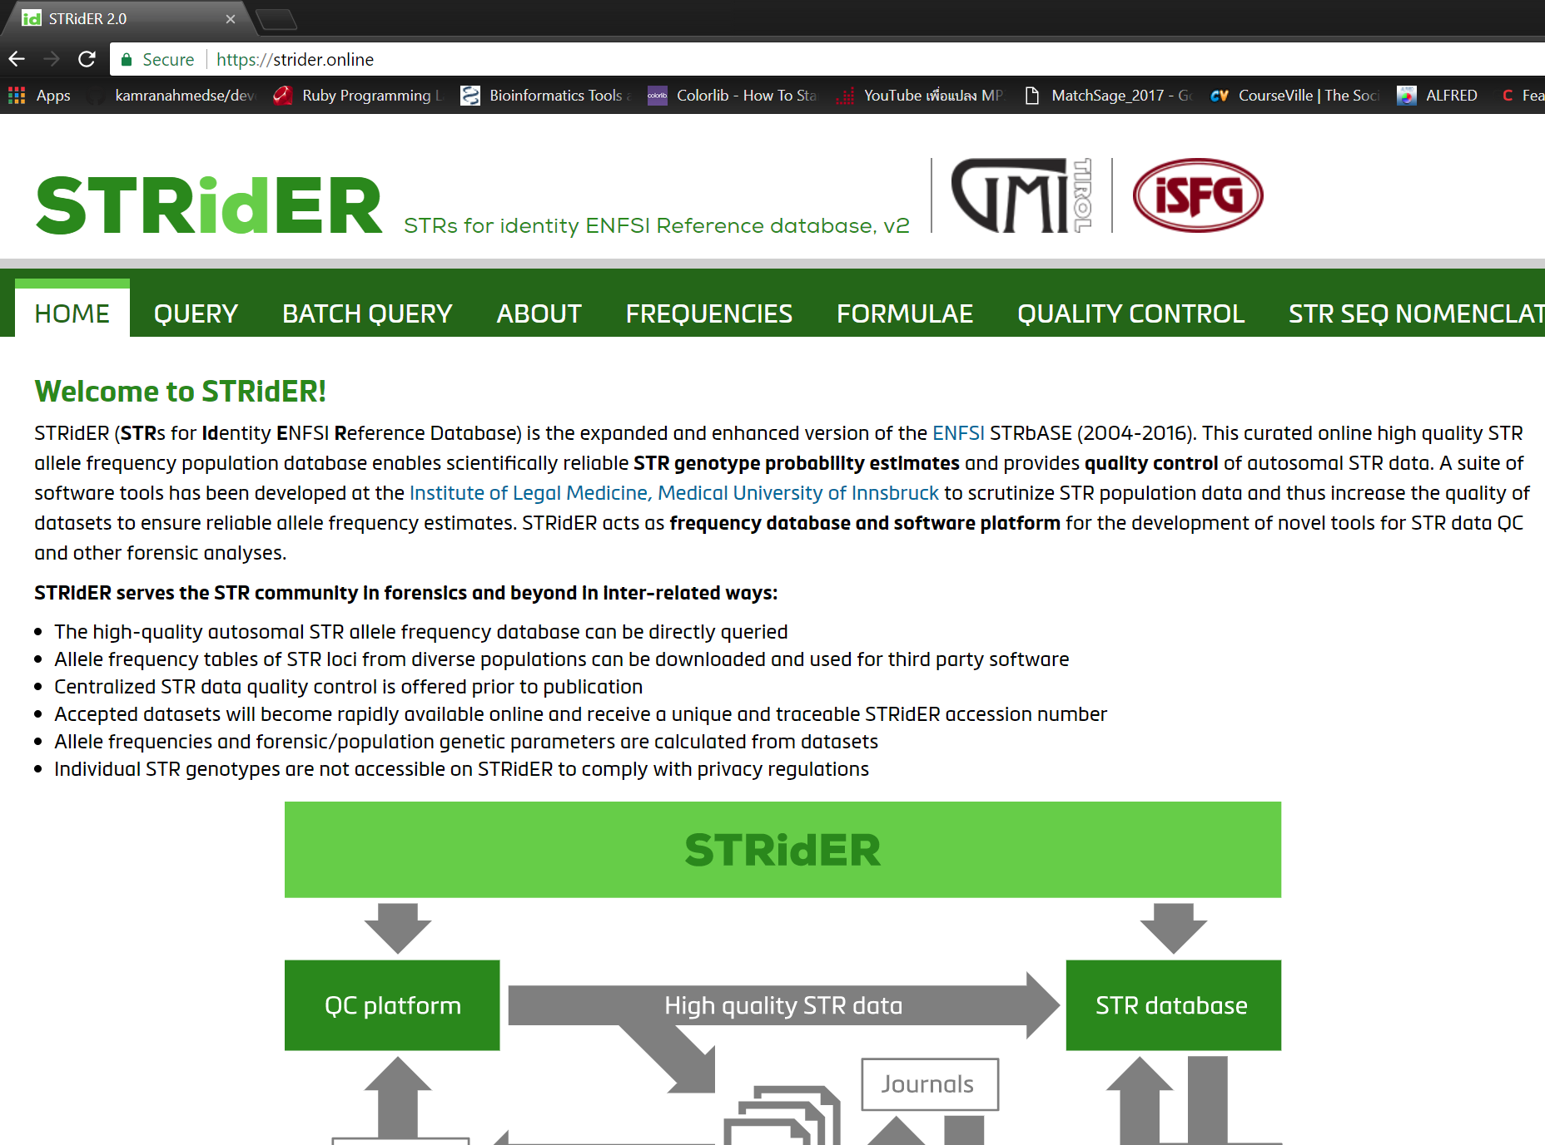
STRIDER 2.0
Strider 2.0 เป็นฐานข้อมูลส่วนกลางของกลุ่มศึกษาวิจัยด้าน DNA ในทวีปยุโรป ที่มีฟังก์ชันในการตรวจสอบข้อมูล forensic ตัวอย่างเทียบกับข้อมูล forensic ในฐานข้อมูลโดยเป็นการพัฒนาต่อยอดมาจาก Strider อีกทีหนึ่ง
https://strider.online/
Bodner M, Bastisch I, Butler JM, Fimmers R, Gill P, Gusmão L, Morling N, Phillips C, Prinz M, Schneider PM, Parson W (2016) Recommendations of the DNA Commission of the International Society for Forensic Genetics (ISFG) on quality control of autosomal Short Tandem Repeat allele frequency databasing (STRidER); Forensic Sci Int Gen 24:97-102

Slide 19
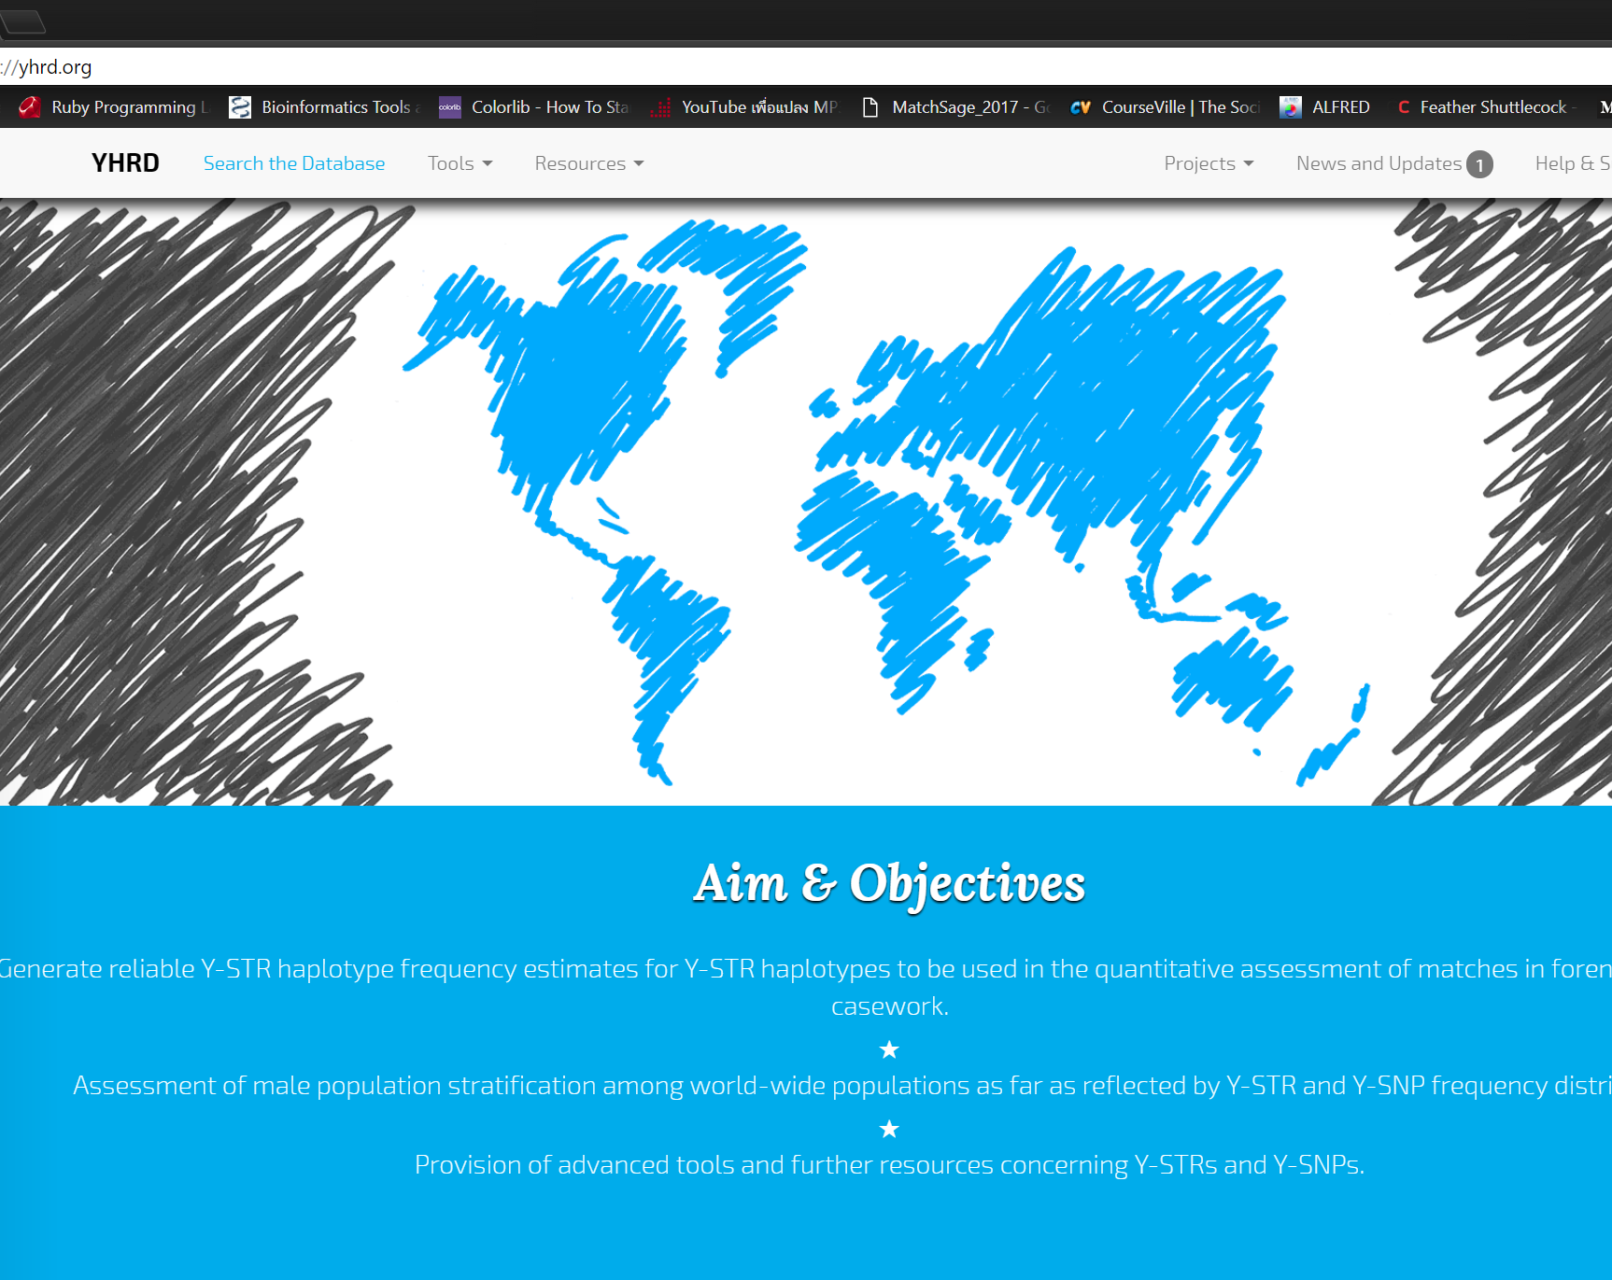
YHRD
ฐานข้อมูล Y-STR haplotypes สำหรับการตรวจสอบ forensic และกรณีตรวจหาความเป็นเครือญาติ
https://yhrd.org/

Slide 20
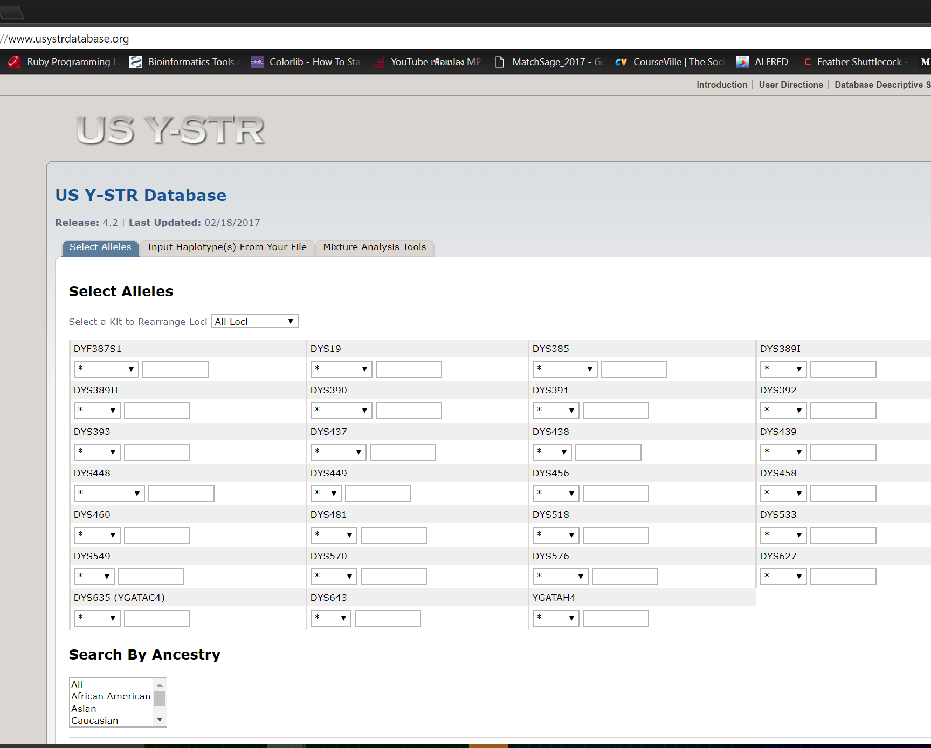
USDR
ฐานข้อมูล Y-STR haplotypes โดย National Center for Forensic Science ร่วมกับ University of Central Florida
https://www.usystrdatabase.org/

Slide 21
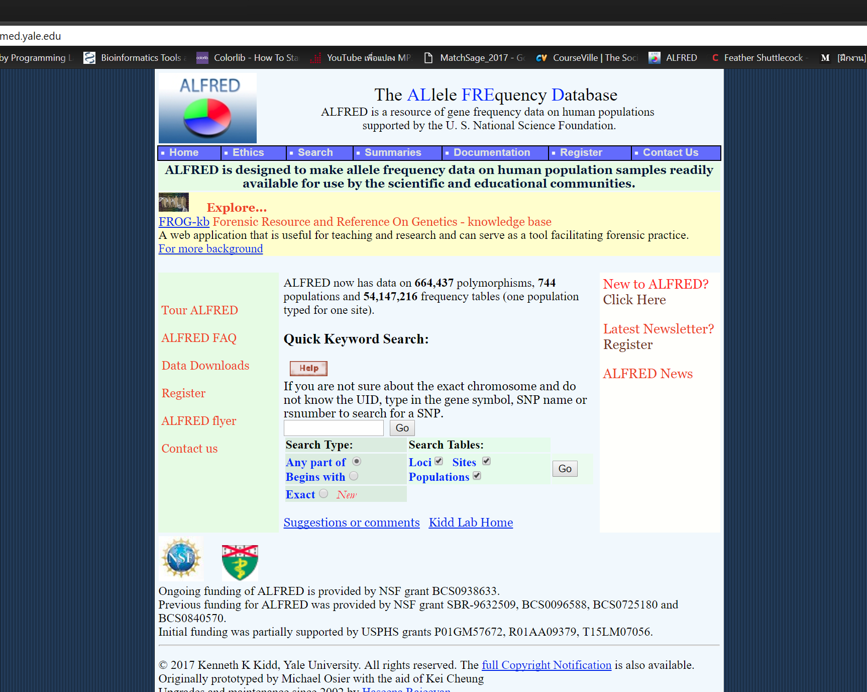
ALFRED
ฐานข้อมูลของ Gene Frequency สำหรับประชากรมนุษย์โดยกระทรวงวิทยาศาสตร์ ประเทศสหรัฐอเมริกา
https://alfred.med.yale.edu/
Cheung KH, Miller PL, Kidd JR, Kidd KK, Osier MV, Pakstis AJ. "ALFRED: a Web-accessible allele frequency database".Pac Symp Biocomput 2000.:639-50

Slide 22
ขอบเขตของการพัฒนา

Slide 23
ขอบเขตของการพัฒนา
ศึกษาฐานข้อมูลที่เกี่ยวข้องกับ STRs ที่มีอยู่ในปัจจุบัน
วิเคราะห์ความแตกต่างของแต่ละฐานข้อมูลที่ได้ไปศึกษามา
ออกแบบและพัฒนาระบบฐานข้อมูลใหม่ที่มีความเหมาะสมกับข้อมูลที่ต้องการจัดการโดยมีความสามารถดังนี้
เก็บและเพิ่มข้อมูลในรูปแบบฐานข้อมูล
ค้นหาเปรียบเทียบข้อมูลตัวอย่างกับข้อมูลในฐานข้อมูล
ทำ Sequence Alignment สำหรับ Locus ที่ต้องการ
แสดงสถิติข้อมูลที่มีอยู่ในฐานข้อมูล
คำนวณค่า Allele Frequency, Heterozygosity, Homozegosity และ Haplotype Frequency ได้
ทดสอบและประเมินผลการท างานของระบบใหม่

Slide 24
รายละเอียดของการพัฒนา

Slide 25
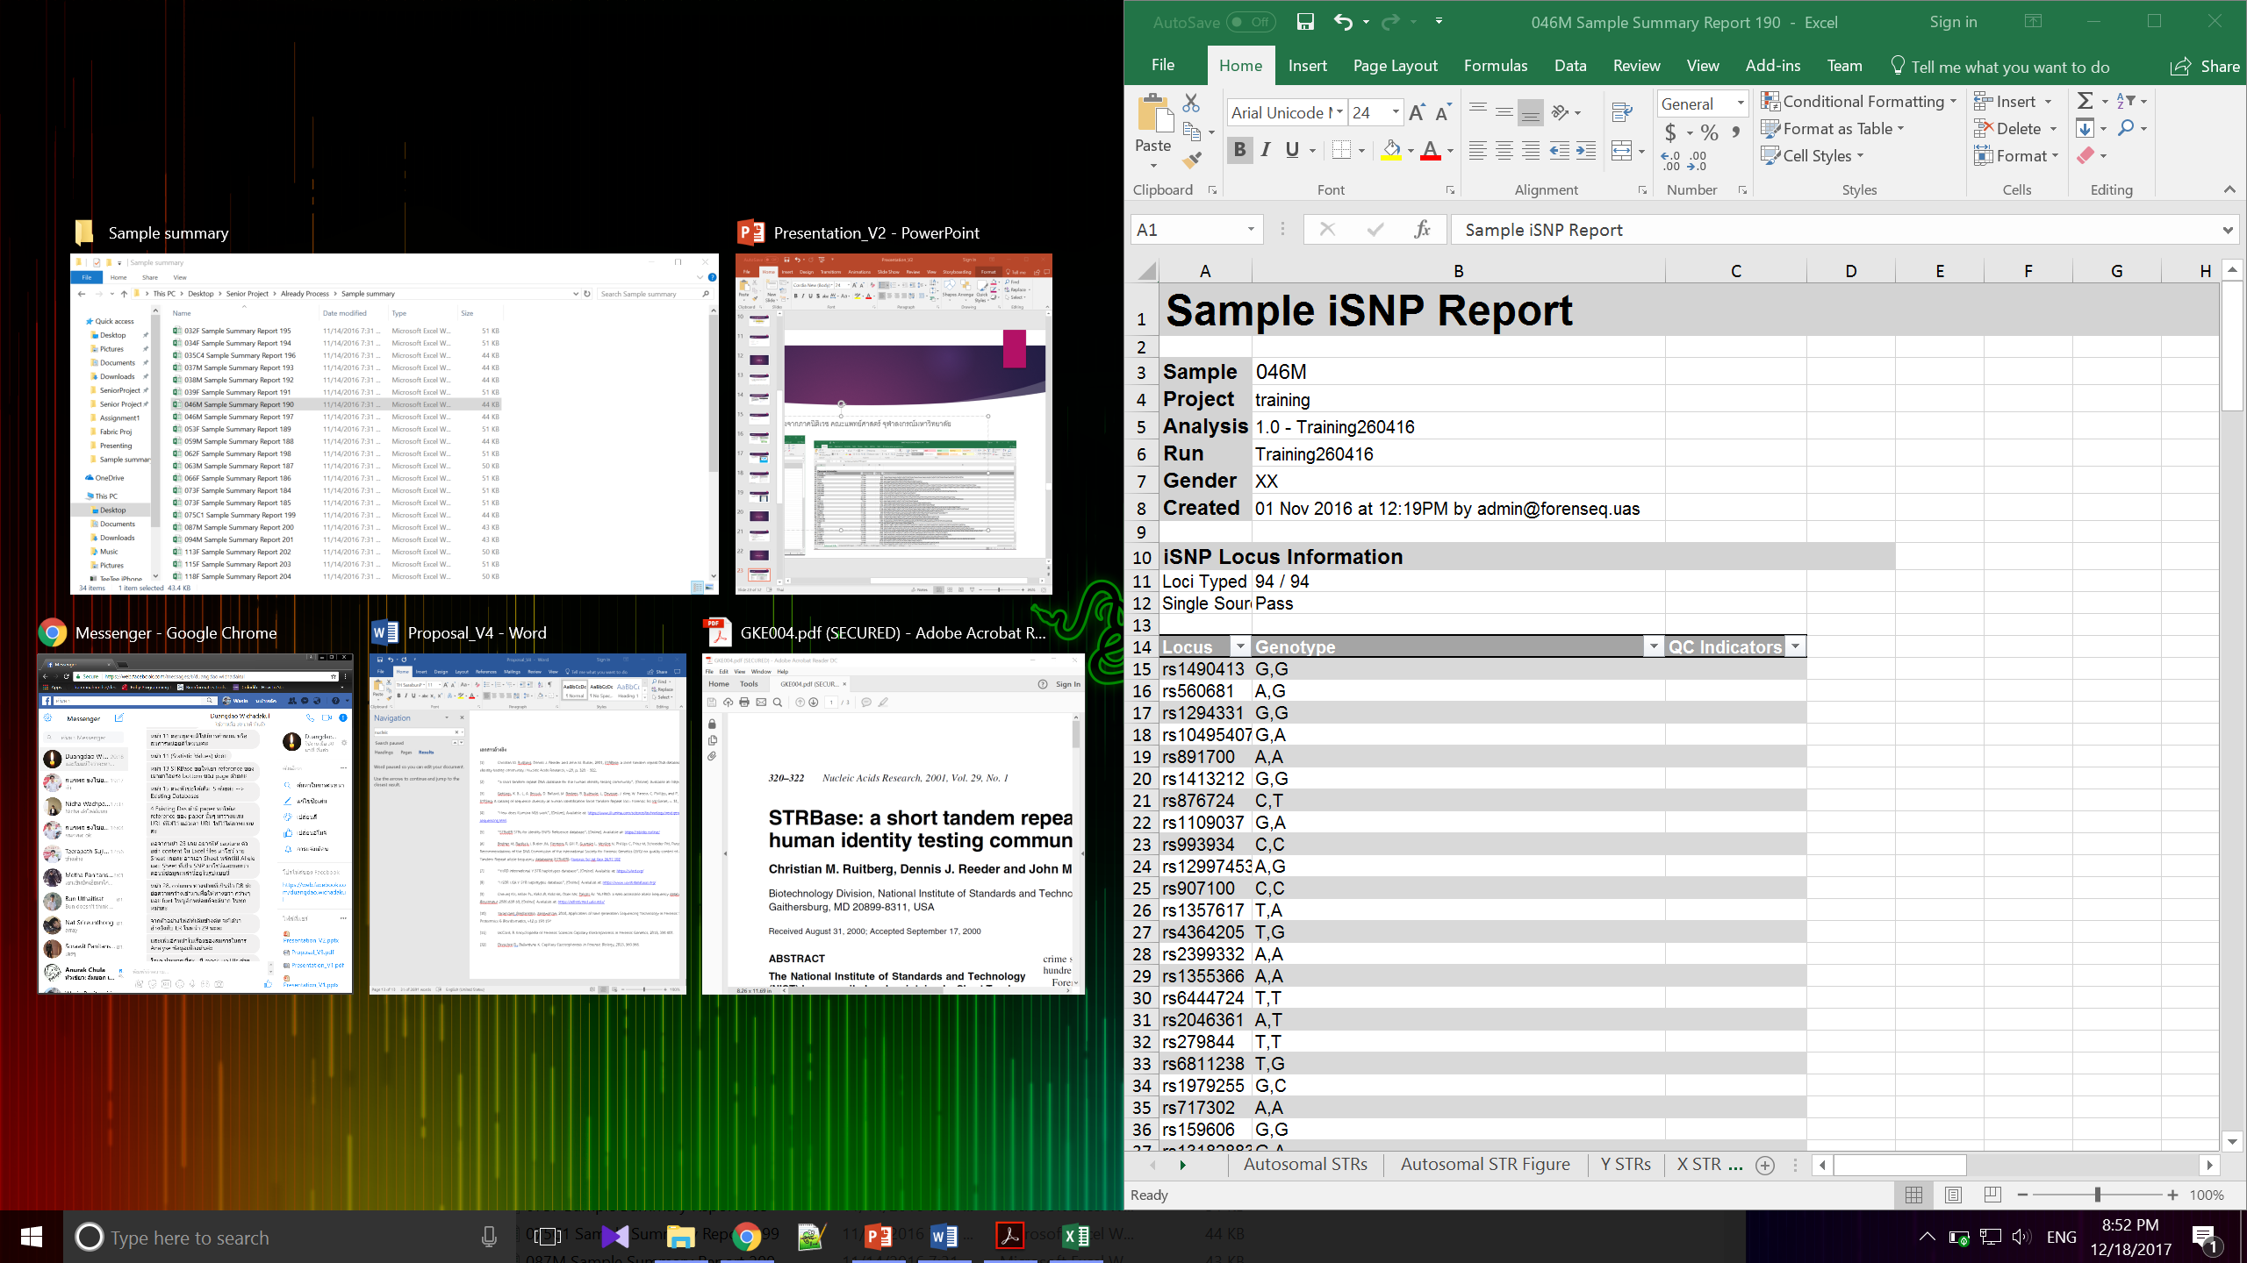
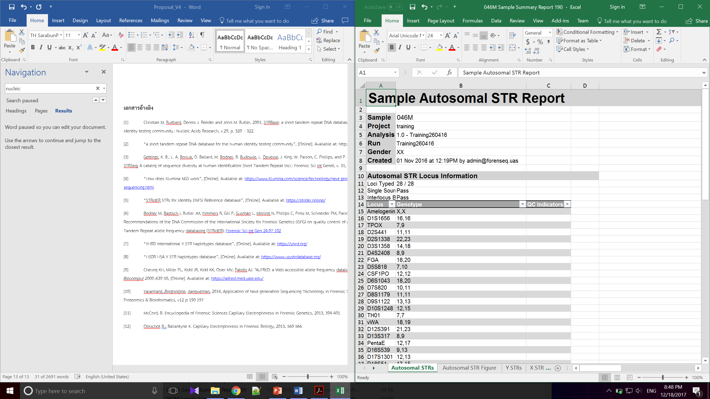
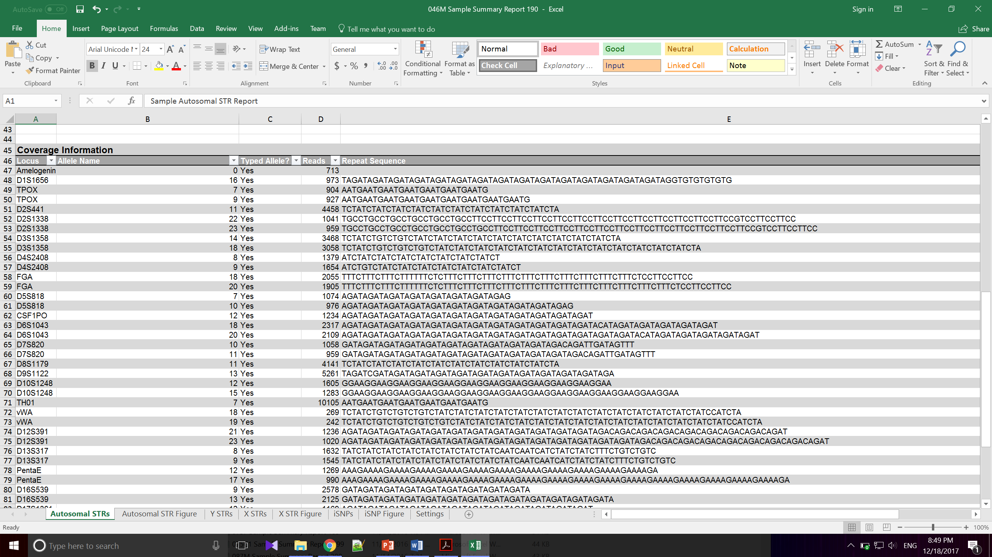
การรวบรวมข้อมูล
นำเข้าข้อมูลจาก ห้องทดลองจากภาคนิติเวช คณะแพทย์ศาสตร์ จุฬาลงกรณ์มหาวิทยาลัย

Slide 26



การสร้างฐานข้อมูลและเว็ปแอพลิเคชั่น
เนื่องจากข้อมูลมีลักษณะมีรูปแบบชัดเจน การจัดเก็บจึงเลือกใช้ฐานข้อมูล MySQL
สำหรับส่วน Web Application นั้นวางแผนจะพัฒนาด้วยเทคโนโลยี Node JS และ React JS
https://upload.wikimedia.org/wikipedia/en/thumb/6/62/MySQL.svg/1200px-MySQL.svg.png
https://upload.wikimedia.org/wikipedia/commons/thumb/d/d9/Node.js_logo.svg/1200px-Node.js_logo.svg.png
http://blog-assets.risingstack.com/2016/Jan/react_best_practices-1453211146748.png

Slide 27
ขั้นตอนการพัฒนา

Slide 28
ขั้นตอนการพัฒนา
ID | Task Name | Sep 17 | Oct 17 | Nov 17 | Dec 17 | Jan 18 | Feb 18 | Mar 18 | Apr 18
1 | ศึกษาทฤษฏีที่เกี่ยวข้องและความสำคัญของโครงการ
2 | ศึกษาโครงสร้างข้อมูลและตัวอย่างฐานข้อมูลที่มีอยู่แล้ว
3 | ศึกษาเครื่องมือทำเว็ปแอพลิเคชั่น
4 | สรุปความต้องการพื้นฐานของระบบ
5 | พัฒนาเว็บแอพลิเคชั่น
6 | ทดสอบเว็บแอพลิเคชั่น
7 | จัดทำรูปเล่มรายงาน

Slide 29
ผลการศึกษาเบื้องต้น

Slide 30
ความสามารถของฐานข้อมูลตัวอย่างที่ทำการศึกษามา
ฐานข้อมูลตัวอย่าง | ฟังก์ชันที่สามารถทำได้
Strider 2.0 | - เปรียบเทียบชุดข้อมูลทดสอบกับฐานข้อมูลโดยมีชนิดชุดทดลองดังนี้ - SGMplus - ESSplex - Globalfiler - Identifier - ESSplex SE - ESIX- 16, 17 - Powerplex 16, 18 21 - NGM - ESI-16, 17 - Fusion - NGM-SE - แสดงสถิติของข้อมูลในฐานข้อมูลในปัจจุบันว่าที่ Locus ใดมีความถี่มากเพียงใด - แสดงรายละเอียดว่าข้อมูลมาจากประชากรประเทศใดสัดส่วนเท่าใด
YHRD | - เปรียบเทียบชุดข้อมูลทุสอบกับฐานข้อมูลโดยมีชนิดชุดทดลองดังนี้ - Minimal - Maximal - Yfiler - Powerplex Y - Powerplex Y23 - Yfiler Plus - แสดงสถิติของข้อมูลในฐานข้อมูลในปัจจุบันว่าที่ Locus หนึ่ง Allele ใดมีความถี่มากเพียงใด - แสดงรายละเอียดว่าข้อมูลมาจากประชากรประเทศใดสัดส่วนเท่าใด
USDR | - เปรียบเทียบชุดข้อมูลทดสอบกับฐานข้อมูลโดยมีชนิดชุดทดลองดังนี้ - Powerplex Y - Powerplex Y23 - Yfiler - Yfiler Plus - แสดงสถิติของข้อมูลในฐานข้อมูลในปัจจุบันว่าที่มีมาจากหน่วยงานใด
ALFRED | - การค้นหาโดย Loci, ประชากร - รายละเอียดของตัวอย่างในแต่ละ Loci ที่มีในฐานข้อมูลได้แก่ - ทวีปที่อยู่ของตัวอย่าง - ข้อมูล Heterozygosity - สัดส่วนของ gene ที่เจอใน Loci

Slide 31
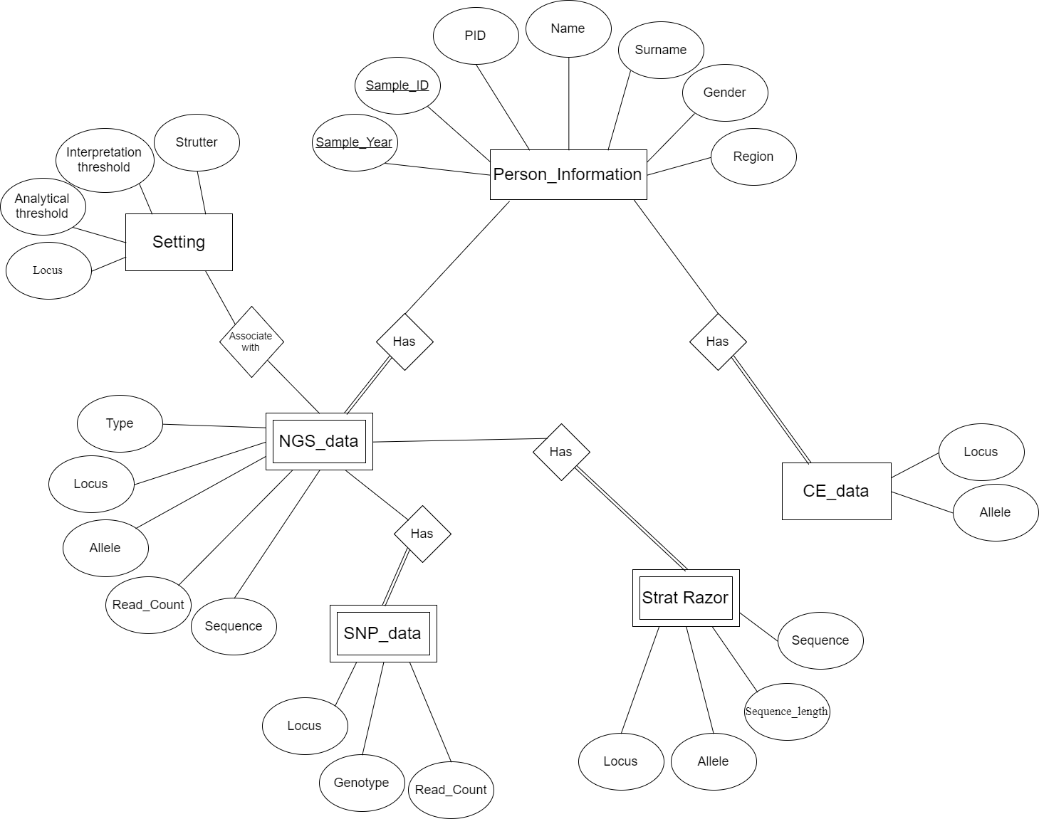
การออกแบบ database ที่จะเก็บข้อมูล

Slide 32
ประโยชน์ที่คาดว่าจะได้รับ

Slide 33
ประโยชน์ที่คาดว่าจะได้รับ
ได้ระบบที่ช่วยเหลืองานวิจัย และการทำงานด้านนิติเวช
ได้รับความรู้จากการศึกษาเรื่องพันธุกรรมของมนุษย์ และส่วนที่เกี่ยวข้อง
ได้รับความชำนาญจากการ implement web application

Slide 34
ฐานข้อมูลออนไลน์ Short Tandem Repeat เพื่อการวิจัยและทดสอบทางนิติเวช
Short tandem repeat online database for research and test in forensic medicine
โดย นาย วศิน ปณิธานศิริกุล
อาจารย์ที่ปรึกษา อ.ดร. ดวงดาว วิชาดากุล

Slide 35
กิตติกรรมประกาศ
รศ. นพ. กรเกียรติ วงศ์ไฟศาลลิน
น.ส. ทิฆัมพร สถิรแพทย์
น.ส. ปุณยภัทร สุขวิฒยา
กลุ่มวิจัยนิติพันธุศาสตร์ (STAR: Forensic Genetics ) คณะแพทยศาสตร์ จุฬาลงกรณ์มหาวิทยาลัย

